Slide 1

KHỞI ĐỘNG
Notes:
1

Slide 2

Đọc bài: Con heo đất.
Notes:
Click vào quả cà chua để quay về
2

Slide 3


Trong bài tập đọc: Con heo đất bạn nhỏ mong bố mua đồ chơi gì?
A. Ô tô.
B. Con heo đất
C. Con rô bốt
Notes:
Click vào quả cà chua để quay về
3

Slide 4
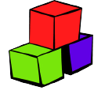
Bố mẹ hướng dẫn bạn nhỏ làm cách nào để mua được đồ chơi đó?
A. Chăm chỉ học tập
B. Dành dụm, tiết kiệm.
C. Tiền mừng tuổi mua quà ăn.

Slide 5
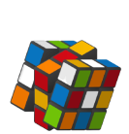
Vì sao cuối cùng bạn nhỏ không muốn
đập con heo đất?
A. Vì bạn yêu quý bạn heo đất.
B. Vì bạn nhỏ chán bạn heo đất.
C. Vì bạn nhỏ đã cho bạn heo đất đi rồi.
Notes:
5

Slide 6


Slide 7
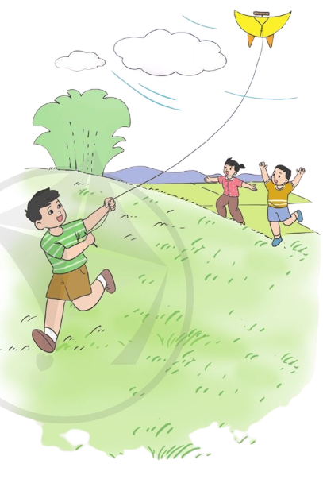
Bài đọc 2:
THẢ DIỀU

Slide 8
Thả diều
Cánh diều no gió
Sáo nó thổi vang
Sao trời trôi qua
Diều thành trăng vàng.
Trời như cánh đồng
Xong mùa gặt hái
Diều em - lưỡi liềm
Ai quên bỏ lại.
Cánh diều no gió
Tiếng nó trong ngần
Diều hay chiếc thuyền
Trôi trên sông Ngân.
Cánh diều no gió
Nhạc trời réo vang
Tiếng diều xanh lúa
Uốn cong tre làng.
TRẦN ĐĂNG KHOA
Cánh diều no gió
Tiếng nó chơi vơi
Diều là hạt cau
Phơi trên nong trời.

Slide 9
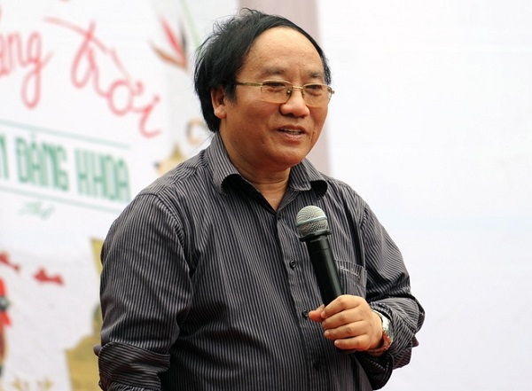
Trần Đăng Khoa (sinh ngày 26 tháng 4 năm 1958), quê làng Trực Trì, xã Quốc Tuấn, huyện Nam Sách, tỉnh Hải Dương, là một nhà thơ, nhà báo, biên tập viên Tạp chí Văn nghệ Quân đội, Phó chủ tịch Hội Nhà văn Việt Nam.
Tác giả Trần Đăng Khoa đã được nhiều người biết đến với khả năng văn chương xuất sắc, ông đã được mệnh danh là Thần đồng của thi ca Việt Nam.

Slide 10
Giọng đọc trong bài
Đọc trôi chảy bài thơ,ngắt nghỉ đúng giữa các dòng thơ, khổ thơ.
Nhẹ nhàng, vui tươi thể hiện được niềm vui của các bạn nhỏ.
Notes:
Click vào quả cà chua để quay về
10

Slide 11
Thả diều
LUYỆN ĐỌC
/
1
Cánh diều no gió
Sáo nó thổi vang
Sao trời trôi qua
Diều thành trăng vàng.
/
/
4
Trời như cánh đồng
Xong mùa gặt hái
Diều em - lưỡi liềm
Ai quên bỏ lại.
/
/
/
/
/
/
/
/
2
Cánh diều no gió
Tiếng nó trong ngần
Diều hay chiếc thuyền
Trôi trên sông Ngân.
/
/
5
Cánh diều no gió
Nhạc trời réo vang
Tiếng diều xanh lúa
Uốn cong tre làng.
/
/
/
/
/
/
/
/
3
Cánh diều no gió
Tiếng nó chơi vơi
Diều là hạt cau
Phơi trên nong trời.
/
TRẦN ĐĂNG KHOA
/
/
/
Bài thơ được chia thành 5 khổ

Slide 12
Thả diều
LUYỆN ĐỌC
/
1
Cánh diều no gió
Sáo nó thổi vang
Sao trời trôi qua
Diều thành trăng vàng.
/
/
4
Trời như cánh đồng
Xong mùa gặt hái
Diều em - lưỡi liềm
Ai quên bỏ lại.
/
/
/
/
/
/
/
/
/
2
Cánh diều no gió
Tiếng nó trong ngần
Diều hay chiếc thuyền
Trôi trên sông Ngân.
/
/
5
Cánh diều no gió
Nhạc trời réo vang
Tiếng diều xanh lúa
Uốn cong tre làng.
/
/
/
/
/
/
/
3
/
Cánh diều no gió
Tiếng nó chơi vơi
Diều là hạt cau
Phơi trên nong trời.
/
TRẦN ĐĂNG KHOA
/
/
/
Bài thơ được chia thành 5 khổ

Slide 13
GIẢI NGHĨA TỪ
Trong ngần: rất trong.
Chơi vơi: lơ lửng giữa khoảng không rộng lớn (nghĩa trong bài).
Nong: đồ đan khít bằng tre, hình tròn, lòng rộng và nông, dùng để phơi, đựng.

Slide 14
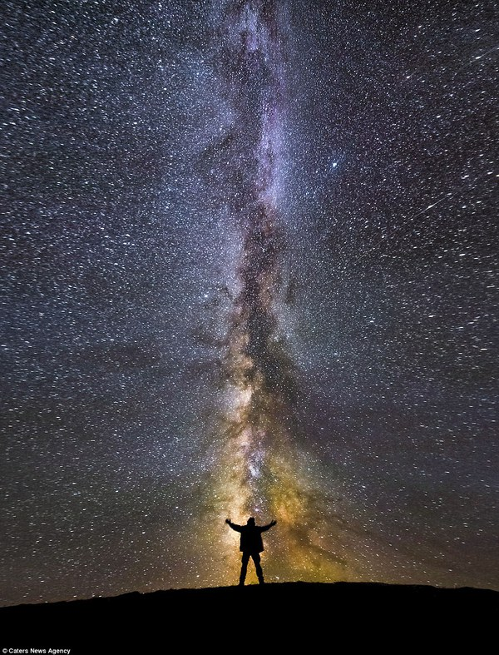
Sông Ngân (Ngân Hà): dải sáng do các ngôi sao tạo thành, vắt ngang bầu trời trong những đêm trời quang mây, trông giống như một dòng sông.

Slide 15
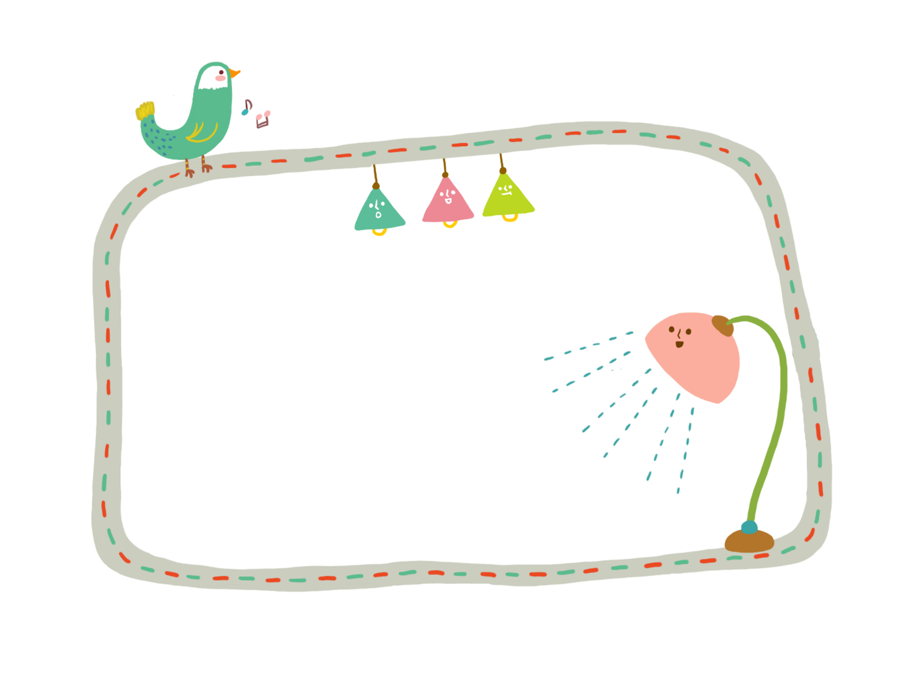
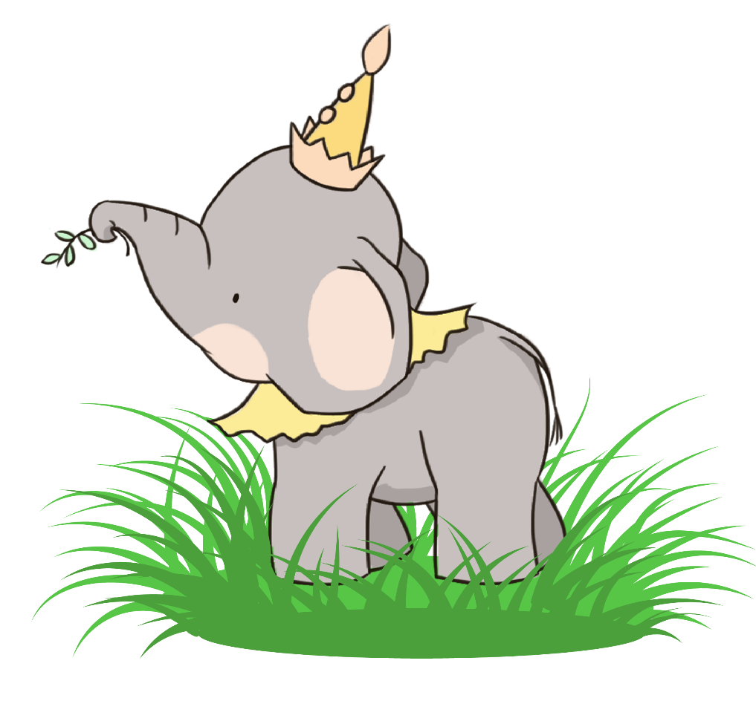
Luyện đọc nhóm

Slide 16
2. Đọc hiểu

Slide 17



Câu 1: Bài thơ tả cảnh thả diều vào những khoảng thời gian nào trong ngày? Những từ ngữ nào cho em biết điều đó?
+ Bài thơ tả cảnh thả diều vào buổi tối; thể hiện qua các từ ngữ: Sao trời trôi qua/ Diều thành trăng vàng/ Diều hay chiếc thuyền/ Trôi trên sông Ngân.
+ Bài thơ cũng tả cảnh thả diều vào ban ngày; thể hiện qua các từ ngữ: Diều là hạt cau/ Phơi trên nong trời,

Slide 18


Câu 2: Tác giả bài thơ so sánh cánh diều với những gì?
- Khổ thơ 1: Cánh diều với trăng vàng,
- Khổ thơ 2: Cánh diều với chiếc thuyền trôi trên sông Ngân
- Khổ thơ 3: Cánh diều giống như hạt cau phơi trên nong trời
- Khổ thơ 4: Cánh diều giống như lưỡi liềm ai đó quên, bỏ lại trên cánh đồng sau mùa

Slide 19
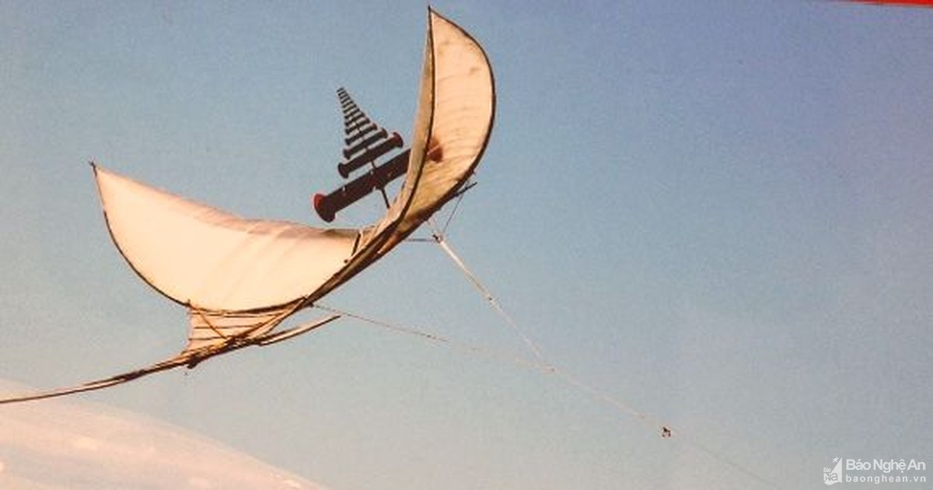
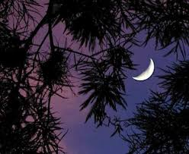
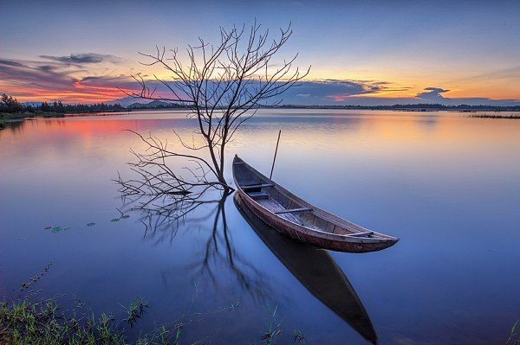
Cánh diều
Trăng lưỡi liềm
Con thuyền

Slide 20
Câu 3: Em thích những hình ảnh so sánh nào? Vì sao?
Sao trời trôi qua, Diều thành trăng vàng. Vì đó là hình ảnh rất đẹp

Slide 21
Câu 4: Tìm những từ ngữ tả tiếng sáo diều trong bài thơ?
Khổ thơ 1: Sáo diều thổi. Khổ thơ 2: Tiếng sáo diều trong ngẫn. Khổ thơ 3: Tiếng sáo diều chơi vơi. Khổ thơ 5: Nhạc sáo diều réo vang.

Slide 22

Nội dung bài
Bài thơ ca ngợi vẻ đẹp của những cánh diều; nói về niềm vui và những khát vọng đẹp mà trò chơi thả diều mang lại cho trẻ thơ.

Slide 23
Thả diều
Cánh diều no gió
Sáo nó thổi vang
Sao trời trôi qua
Diều thành trăng vàng.
Trời như cánh đồng
Xong mùa gặt hái
Diều em - lưỡi liềm
Ai quên bỏ lại.
Cánh diều no gió
Tiếng nó trong ngần
Diều hay chiếc thuyền
Trôi trên sông Ngân.
Cánh diều no gió
Nhạc trời réo vang
Tiếng diều xanh lúa
Uốn cong tre làng.
Cánh diều no gió
Tiếng nó chơi vơi
Diều là hạt cau
Phơi trên nong trời.
TRẦN ĐĂNG KHOA

Slide 24
LUYỆN TẬP

Slide 25
1. Xếp các từ ngữ của một câu có hình ảnh so sánh trong bài thơ vào chỗ phù hợp trong sơ đồ.
Sự vật 1 | Từ so sánh | Sự vật 2
Diều | là | hạt cau
Notes:
NOTE: To change images on this slide, select a picture and delete it. Then click the Insert Picture icon in the placeholder to insert your own image.

Slide 26

TRÒ CHoI
AI NHANH
AI DÚNG

Slide 27

Chia lớp thành 3 tổ, phát cho mỗi nhóm 1 tờ giấy A0
Các tổ sẽ cử ra 4 bạn, mỗi bạn có thời gian 30 giây để đưa ra đáp án.

Slide 28
Sự vật 1 | Từ so sánh | Sự vật 2
Diều | là | hạt cau
là
Diều
trăng vàng
Diều
hay
chiếc thuyền
Diều
như
cánh đồng
Diều
như
lưỡi liềm

Slide 29
2. Tìm những sự vật được so sánh với nhau trong các
câu thơ sau:
Trái nhót như ngọn đèn tín hiệu
Trỏ lối sang mùa hè
Quả cà chua như cái đèn lông nhỏ xíu
Thắp mùa đông ấm những đêm thâu
Quả ớt như ngọn đèn dầu
Chạm đầu lưỡi – chạm vào sức nóng

Slide 30
Sự vật 1 | Từ so sánh | Sự vật 2
Trái nhót | như | Ngọn đèn tín hiệu
Quả cà chua | như | Cái đèn lồng nhỏ xíu
Quả ớt | như | Ngọn lửa đèn dầu

Slide 31
VẬN DỤNG

Slide 32
Nói một câu có hình ảnh so sánh

Slide 33


HỌC THUỘC LÒNG
Thả diều
1
Cánh diều no gió
Sáo nó thổi vang
Sao trời trôi qua
Diều thành trăng vàng.
4
Trời như cánh đồng
Xong mùa gặt hái
Diều em - lưỡi liềm
Ai quên bỏ lại.
2
Cánh diều no gió
Tiếng nó trong ngần
Diều hay chiếc thuyền
Trôi trên sông Ngân.
5
Cánh diều no gió
Nhạc trời réo vang
Tiếng diều xanh lúa
Uốn cong tre làng.
3
Cánh diều no gió
Tiếng nó chơi vơi
Diều là hạt cau
Phơi trên nong trời.
TRẦN ĐĂNG KHOA

Slide 34
CHÚC CÁC EM
HỌC TỐT!

Slide 35
Sông Ngân Hà

